Slide 1

Presente e futuro della telemedicina per la gestione a distanza dello scompenso cardiaco
Dott.ssa Maria Stella Baccillieri
Dipartimento Cardiovascolare
Unità di Elettrofisiologia Interventistica
ASL 15 Veneto, Camposampiero (Padova)
Roma, 05-09-2016
Notes:
Ringrazio l’ ASSOCIAZIONE ITALIANA SCOMPENSATI CARDIACI per il gentile invito, il mio compito è quello di parlarvi del presente e del fututo della tm nello scompenso cardiaco
al loro terzo incontro

Slide 2
Entità del problema attuale
1.1 milioni di ospedalizzazioni per scompenso annuali
25% tasso di riammissione a 1 mese, 50% a 6 mesi
18 miliardi di dollari i costi diretti annuali
I metodi attuali di monitoraggio standard
dello scompenso non sono
in grado di porre un freno alla problematica
Notes:
Bene parliamo un po’ di numeri. Questi sono dati americani e come vedete Il tasso delle ospedalizzazioni scompenso cardiaco rimane elevato, la riammissione resta un dato ancora più impressionante
Questo grava molto sulla spesa sanitaria e su quella privata
e questo nonostante I vari tentativi di controlli ravvicinati ospedalieri e organizzazione degli ambulatori

Slide 3
Obiettivi
Scopo prognostico (qualità di vita, sopravvivenza)
Scopo economico (riduzione ricoveri e costi sociali)
Scopo della telemedicina:
prevenire gli episodi acuti
Notes:
Ogni ricovero è una dimostrazione di peggioramento della malattia
Ogni evento acuto ha conseguenza irreversibile sulla funzionalità cardiaca
Ogni ricovero peggiora l'aspettativa di vita
È necessario gestire al meglio possibile il paziente con scompenso

Slide 4
Cosa abbiamo disposizione?
Diverse variabili non invasive sono comunemente usate per stabilire lo stato clinico e funzionale dei pazienti, ma in generale, non sono molto utili per prevederne l'evoluzione, in quanto:
Influenzate da fattori psicologici o soggettivi (classe NYHA, dispnea, QoL)
Utili a descrivere lo stato al follow-up (Ecocardiogramma, 6’ WT, impedenzometria, test cardiopolmonare, BNP> 100 pg/ml, sensibilità del 47%)
Predicono il peggioramento quando ormai la situazione è già compromessa (peso corporeo sensibilità del 9%, edema)
Notes:
Al di là di quello che può essere la tm, noi già abbiamo a disposizione vari parametri non invasivi che però
Quindi Serve qualcosa di più

Slide 5
Cosa abbiamo disposizione?
I dispositivi ICD/CRT/CRT-D oltre alla funzione terapeutica, possono svolgere la funzione di monitoraggio
L'informazione disponibile in questi dispositivi puoi aiutare a prevedere outcomes sfavorevoli
Notes:
Molti pazienti affetti da scompenso cardiocircolatorio sono anche portatori il pacemaker e defibrillatori impiantabili
Dispositivi i CD CRT possono rappresentare un beneficio oltre che per la terapia di resincronizzazione di per se ma anche per le informazioni fornite dal device

Slide 6
Necessità di controlli
Monitoraggio elettrico
1. Del sistema: malfunzionamenti (recall), programmazioni errate
2. Del paziente: eventi (tx appropriate e inappropriate)
Monitoraggio clinico
Calcolo medio di carico di lavoro per paziente con HF: da 2 a 4-5 controlli all'anno
Notes:
Questi sono dati che riguardano in controlli per i dispositivi impiantabili, dell’aspetto elettrico vi sarà parlato successivamnete, io vi parlo del monitoraggio clinico
di quanti controlli in ospedale sono necessari per verificare tutti i parametri clinici che vi ho citato prima
Tutte queste informazioni possono essere trasmesse oggi attraverso la telemedicina

Slide 7
Strategie per il controllo remoto
Device Check
Controllo per TUTTI i device impiantabili
Routine
Completamente automatico (Sensing, soglie, batteria...)
Tempi definiti, programmabili e prevedibli
Pt Management
Pz selezionati (complessi)
Gestione degli allarmi
Monitoraggio Continuo clinico
Diagnostiche affidabili
Parzialmente imprevedibile
Evidenze in letteratura di efficacia
Notes:
Viceversa tutte queste informazioni e anche qualcosa in più possono essere trasmesse oggi attraverso la telemedicina
Grazie alle diagnostiche dei dispositivi:
Patient Management: Gestione integrata del paziente tramite diagnostiche / allarmi

Slide 8
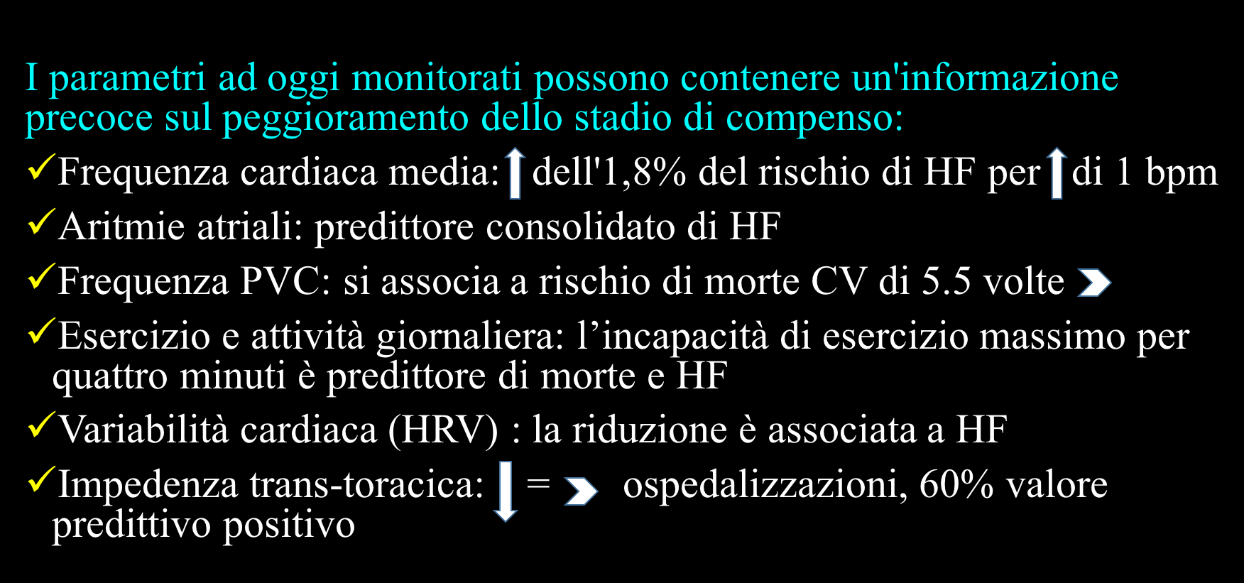
Cosa monitorare per i pazienti scompensati
Notes:
E qual è il vantaggio? E’ che tutte queste informazioni e vedete quante ne possiamo avere le sappiamo prima rispetto al controllo standard

Slide 9
CRT-P e CRT-D
Una % di CRT < 90% si correla ad un aumentato rischio di HF
Bilancia e Misuratore della Pressione

Slide 10
Futuro già realtà
Parametri in fase di studio che possono contenere una informazione sul peggioramento dello stato di compenso:
Impedenza intracardiaca: riflette lo stroke volume ventricolare sinistro e le sue variazioni misurando un'impedenza tra ventricolo destro e sinistro. Possibile ottimizzazione
Apnea scan: registra i pattern respiratori grazie al sensore ventilazione minuto. Nei pazienti con scompenso l'apnea notturna è correlata con > morbilità e mortalità
SonR: riflette il valore di dP/dTMax del ventricolo sinistro. Ottimizza automaticamente AV e VV per migliorare la CRT
Sistemi impiantabili in arteria polmonare per monitorizzare la pressione
Notes:
Molte sono le evidenze che hanno dimostrato l'efficacia di questi parametri
Ma nelle linee guida sulla telemedicina la telemedicina per il controllo clinico è ferma ad una classe IIB
Sistemi impiantabili che viene impiantato in art polmonare e riducono le ospedalizzazioni e migliorano la mortalità

Slide 11
Dai trial (PM + ICD) sappiamo che:
Riduzione delle visite ambulatoriali programmate
Riduzione delle visite ambulatoriali non programmate
Riduzione degli accessi al pronto soccorso
Riduzione della durata media delle ospedalizzazioni per cause cardiovascolari
Aumento dell’ individuazione di eventi clinicamente rilevanti
Riduzione del tempo tra il verificarsi di un evento avverso ed il conseguente trattamento clinico
Varma N et al Circulation 2010, Jul 12,
J Am Coll Cardiol 2011;57:1181–9
J Am Coll Cardiol 2009;54:2012–9
Notes:
In realtà c’è un aumento delle visite ambulatoriali non programmate (5%)

Slide 12
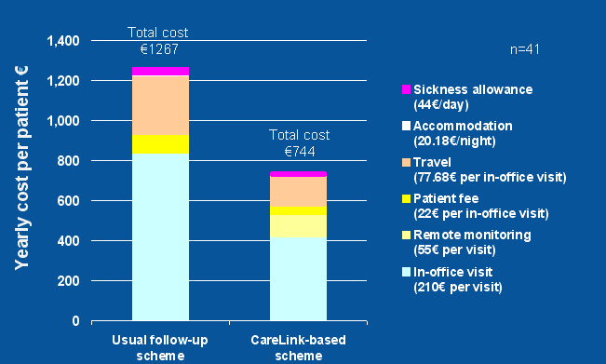
Da esperienze multicentriche:
Riduzione Mortalità
Riduzione Costi associati al FU
Soddisfazione paziente
Riduzione tempo dedicato al FU (25 min→4 min)
Raatikainen MJP et al. Europace 2008;10:1145-1151
Saxon, Circulation. 2010;122:2359-2367

Slide 14
Heart Rhythm, Vol 12, N° 7, July 2015

Slide 16
Gestione delle informazioni della TM nei Pz con Scompenso Cardiaco
I sistemi di monitoraggio continuo hanno dimostrato di ridurre la mortalità totale
Una valutazione poliparametrica (almeno 2-3 indici) per ridurre le ospedalizzazioni
QUANTO PIU’ CONTROLLIAMO I PZ TANTO PIU’ SIAMO IN GRADO DI PREDIRE UN’OSPEDALIZZAZIONE
Notes:
REM trial
More-care trial
Ridotta attività del pz
Aumento della FC
Impedenza transtoracica
Peso
Misurazioni della pressione arteriosa
Ma per Per migliorare la sensibilità e la specificità è fondamentale ma Servono 2 o + fattori per ridurre le ospedalizzazioni
Valutazioni più frequenti aumentano la capacità predittiva, quindi c’è la necessità di controllare spesso questi pz, Associare telemeedicina e supporto sociale è la chiave vincente per abbattere lo scompenso cc
Il miglioramento avviene nella prima fase, nei primi 3 mesi
Tutto quello che è evidenza non diventa policy

Slide 17
More-Care Trial: cost results
Risparmio per SSN:
“The cost saving from RM was €2899 per 100 patients at 2 years”
Risparmio per il pz:
“The estimated 2-year expenses for patient travelling to the hospital were €373 in the Remote arm and €518 in the Standard arm (i.e. a cost saving of €145 resulting from RM)”
Boriani, European Journal of Heart Failure (2016) doi:10.1002/ejhf.626
Notes:
REM trial
More-care trial

Slide 18
Ma allora...
Perchè non c’è in tutti i centri un ambulatorio virtuale?

Slide 19
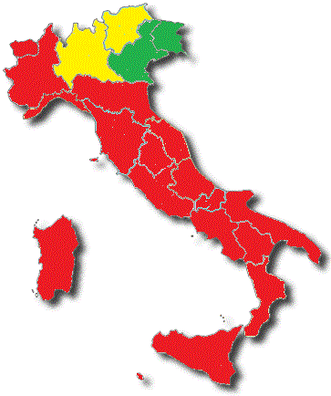
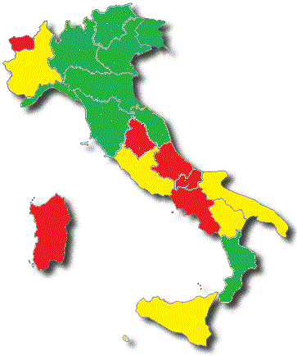
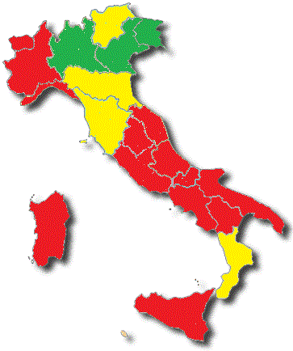
PENETRAZIONE DEI SISTEMI DI CONTROLLO REMOTO IN ITALIA
(dati riferiti al mercato nazionale per l’anno 2015*)
Pacemaker
ICD
Totale
Rapporto comunicatori device da 0 a 15%
Rapporto comunicatori device da 15 a 30%
*fonte www.ihmt-medicaldevice.com
Rapporto comunicatori device oltre il 30%

Slide 20
Futuro/Presente Limiti dell’ambulatorio virtuale
Organizzativi
Medico – Legali
Privacy
Riconoscimento amministrativo della prestazione
Capacità di riprogrammazione dei dispositivi
Formazione / coinvolgimento personale infermieristico
Tecnologie differenti

Slide 21
Futuro/Presente…... Le Sfide
Multimorbilità
Sostenibilità delle risorse
Inefficienza
Notes:
La TM ha un impatto talmente positivo sulla gestione del pz che ormai non possiamo ignoralo e non possiamo negarlo ai pz (a chi sì, a chi no)
I pz vedono un accumulo di erogazioni, per es un ICD molto costoso viene impiantato, ma la famiglia e il pz stesso non ha ben presente i risultati se sono buoni o no, vedono troppi medici diversi e non ne hanno uno di riferimento, sono confusi, disorientati, ma forse è il nostro sistema che è frammentato, tardivo, inefficace
Le evidenze non diventano policy
Risposta

Slide 22
Futuro/Presente…... Gli Obiettivi
Miglior salute
Miglior esperienza di cura
Miglior costo efficacia
Quindi più Valore per Ogni Euro Speso
Notes:
Facciamo un esempio pratico: nello scompenso cc i pz della regione Veneto rappresentano il 12% dei malati ma la mortalità è molto alta, circa il 50%; la terapia farmacologia incide sulla spesa pubblica peril 20% mentre l’80% è rappresentato da prestazioni erogate e ospedalizzazioni. E’ necessario il coordinamento delle cure con un team multiprofessionale costituito da MDB, infermieri e specialisti, che formulino una condivisione di cura. Se poi affianchiamo anche tutto ciò cha la TM ci offre e che ci permette di seguire costantemente e in modo attento il pz mentre è a casa possiamo raggiungere i tre obiettivi della Regione. Inoltre è stato dimostrato che così facendo c’è un altissimo grado di soddisfazione del pz che si sente estremamente protetto e dei familiari che si sentono più sollevati

Slide 23
Futuro/Presente…... Cosa serve?
Migliorare l’efficienza: così riusciamo a produrre risparmio
Migliorare la qualità: erogare prestazioni che però sono inefficaci non fa assolutamente risparmiare
Fare policy: è necessario un riconoscimento che non è solo economico ma normativo, in modo da allocare le giuste risorse e poter offrire ai nostri pz un’assistenza sanitaria migliore
Notes:
Quando si parla di contenimento dei costi non vi è dubbio che se miglioriamo l’efficienza riusciamo a produrre risparmio mentre erogare prestazioni che però sono inefficaci non fa assolutamente risparmiare. Ebbene la TM ha dimostrato una possibile riduzione delle ospedalizzazioni (ancora dibattuto), ma tutti gli studi concorrono a dire che riduce le visite in generale e porta ad un beneficio economico che va da un -10% ad un -55% (se fatta in maniera organizzata) dei costi inferiori quando confrontati con il controllo standard
Utilizza un limitato consumo di risorse cioè trasformiamo, modifichiamo l’organizzazione e la gestione del pz ma in realtà
L’impatto organizzativo è molto forte, tutti gli studi concordemente, ce ne sono decine, hanno dimostrato che noi possiamo seguire lo stesso numero di pz riducendo del 50% il numero delle visite in ospedale, il che comporta dei benefici fin troppo evidenti dal punto di vista dell’impatto sulla struttura organizzativa. Aumenta il numero di visite urgenti del 5% ma questo vuol dire che noi concentriamo la nostra attenzione sui pz che ne hanno più bisogno e non le disperdiamo in controlli di routine che non portano a nulla, circa il 50% delle visite globali
E’ un problema di salute dei cittadini ed

Slide 24
Futuro/Presente…... Risposte della TM
La TM riduce le visite in generale e porta ad un beneficio economico che va da un -10% ad un -55% (se fatta in maniera organizzata) dei costi inferiori quando confrontati con il controllo standard
Con la TM riusciamo a seguire, isorisorse, più pz in meno tempo: sostanzialmente non abbiamo un aumento del consumo di risorse, ma semplicemente una loro ridistribuzione

Slide 25
Futuro
La telemedicina ha iniziato a produrre dei risultati importanti e non solo in Cardiologia e potrà essere sicuramente utilizzata anche in altre discipline
I pz affetti da scompenso cardiaco che sono spesso fragili potranno essere assistiti meglio utilizzando una forma di ospedalizzazione domiciliare che va sicuramente a mutuare anche la frammentazione territoriale
Nel rispetto del diritto alla salute che è l’unico diritto presente noi abbiamo come operatori doveri di rispondere a domande che sono multiple, variegate, complesse, ed è quindi necessario mettere in rete alcune parti della medicina

Slide 26
Futuro
TM : nuova concezione di “lavoro a distanza” per persone che magari possono dedicare parte del loro tempo in sedi diverse con il controllo quindi e l’aiuto dei grandi centri di specializzazione
I centri di specializzazione potrebbero diventare più piccoli ma assolutamente capaci di interagire con un vasto territorio, questo per produrre efficienza senza ridurre il diritto alla salute ed efficacia su quella fascia della popolazione che è la fascia fragile, quella a cui noi ci rivolgiamo e che assorbe l’80% della spesa sanitaria
TM vista anche come innovazione per garantire a tutti l’accesso alla salute
Notes:
Non ultima l’idea che potrebbe essere una

Slide 27
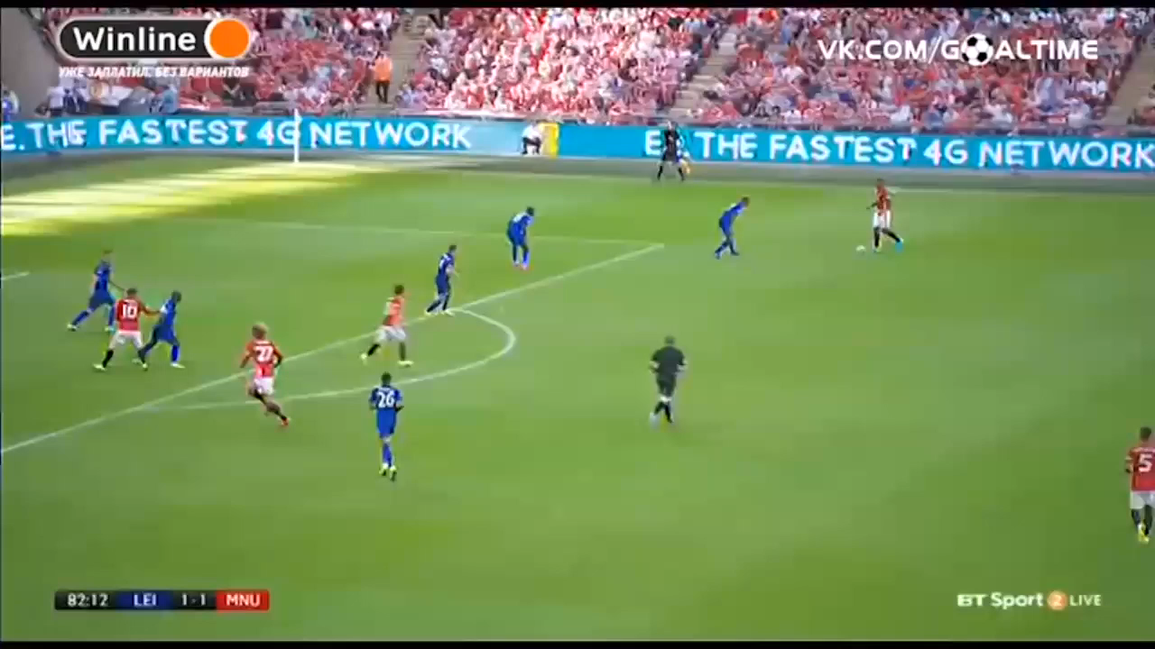
Notes:
Tutti gli operatori devono sentirsi il centrocampo che può fornire un tessuto connettivo importante perché i centravanti possano fare il gol e vincere la partita delle sfide future in sanità

